Slide 1
CHÀO MỪNG THẦY CÔ VÀ CÁC EM
ĐẾN VỚI TIẾT TOÁN
LỚP 1A

Slide 2

Toán
Bài 29: Phép cộng số có hai chữ số với số có một chữ số

Slide 3

Tiết 1

Slide 4


Bài 29: Phép cộng số có hai chữ số với số có một chữ số
Chục | Đơn vị
4
1
. 1 cộng 5 bằng 6,
viết 6.
4
1
+
+
5
5
. Hạ 4, viết 4
4
6
4
6
41 + 5 = 46
41 + 5 = ?

Slide 6


Bài 29: Phép cộng số có hai chữ số với số có một chữ số
Chục | Đơn vị
2
0
. 0 cộng 4 bằng 4,
viết 4.
2
0
+
+
4
4
. Hạ 2, viết 2
2
4
20 + 4 = ?
2
4
20 + 4 = 24

Slide 7

SGK/ 45

Slide 8

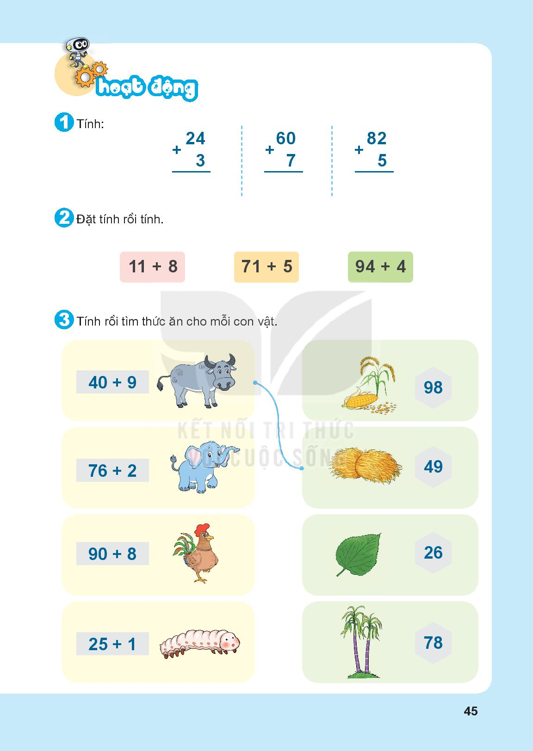
Bài 29: Phép cộng số có hai chữ số với số có một chữ số
2
7
6
7
8
7

Slide 9


Bài 29: Phép cộng số có hai chữ số với số có một chữ số
11
71
94
+
+
+
8
5
4
7
1
9
6
9
8

Slide 10

Bạn giỏi quá!

Slide 11
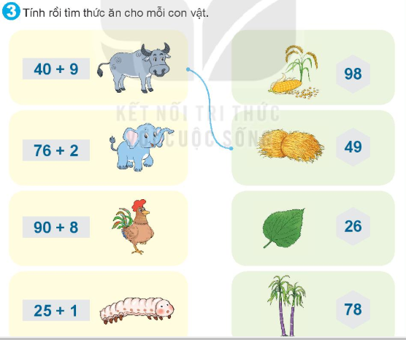

Slide 12

Củng cố - Dặn dò
- Nhận xét tiết học
Chuẩn bị bài sau:

